Slide 1
<<Вплив людини на стан біосфери>>
Підготувала
учениця 11 класу
Борейко Марія

Slide 2
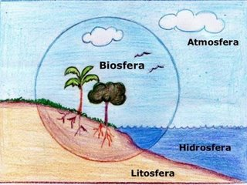
Середовищем проживання та життєзабезпечення людини є планетарне утворення - біосфера, яка розташовується на земній поверхні, формується, функціонує і розвивається завдяки взаємодії Сонця, Землі, Місяця .
Біосфера включає атмосферу ,гідросферу і літосферу, а також живу речовину: мікроорганізми, гриби, рослинний і тваринний світ.

Slide 3
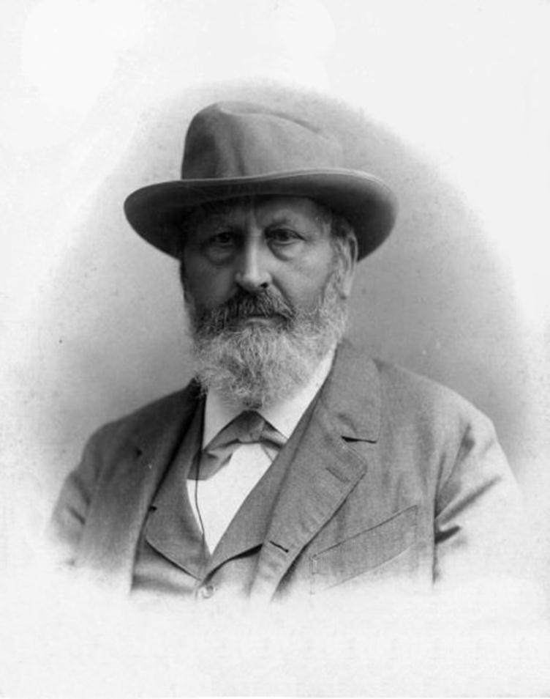
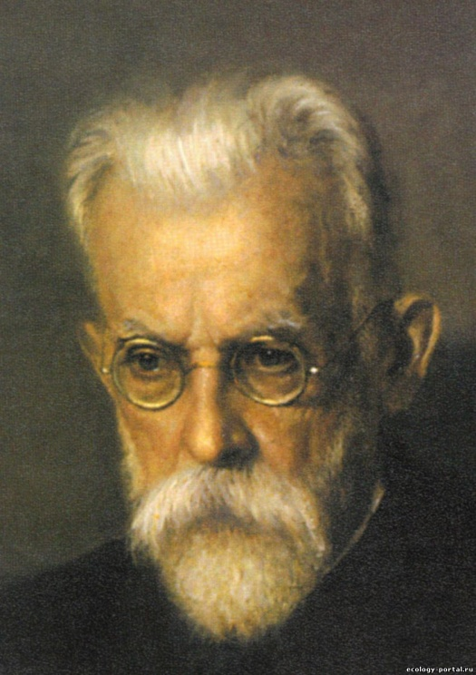
Поняття "біосфера" (від грец. Біос - життя) запропонував у 1875 році австрійський геолог Е.Зюсс. Учення про біосферу, як особливу частину Землі, населену живими організмами створив український учений В.І.Вернадський.

Slide 4
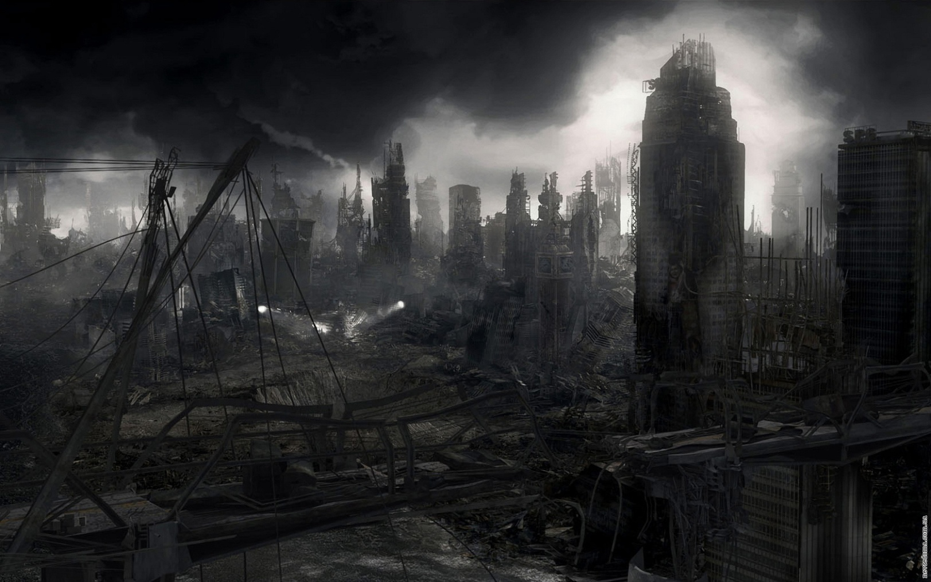
Прикро, але в останні сторіччя посилився негативний вплив людини на біосферу. Вчені б'ють на сполох: ця шкода може виявитися необоротною.

Slide 5

Знищення флори і фауни
Приблизно за 300 років внаслідок людської діяльності на
Землі безповоротно зникли сотні видів рослин і тварин, ще більше їх перебуває на межі зникнення.

Slide 6
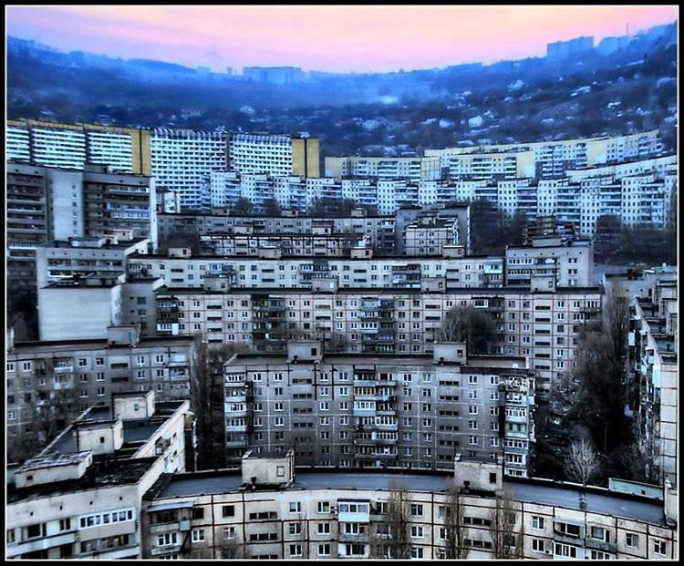
Будуючи міста і дороги, людина невпізнанно змінює великі площі землі, ґрунти, рослинний покрив і тварин, які на ньому мешкають. Через це назавжди зникають цілі екосистеми. Їх замінює цегла, асфальт і бетон. Та людина вже не може не втручатися в біосферу, а її нові втручання породжують нові проблеми.

Slide 7
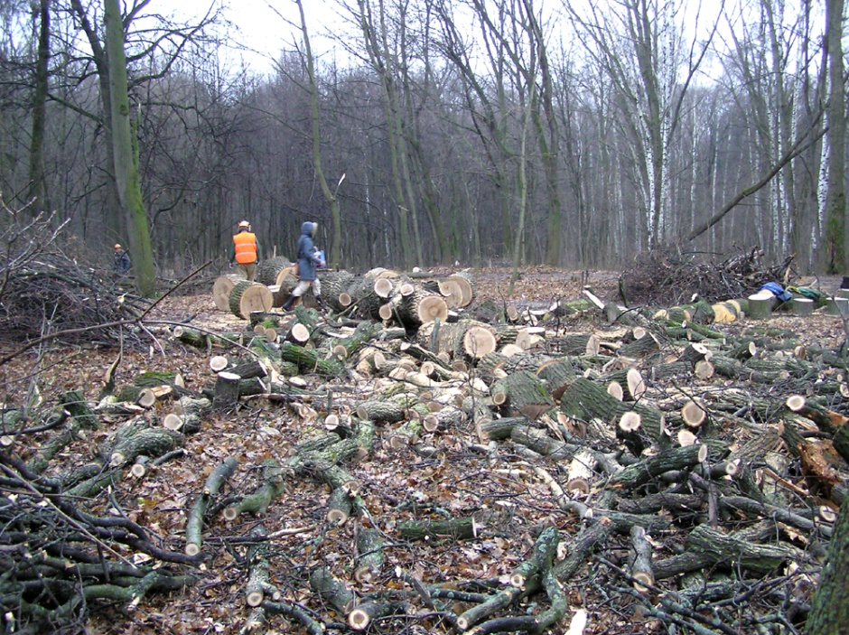
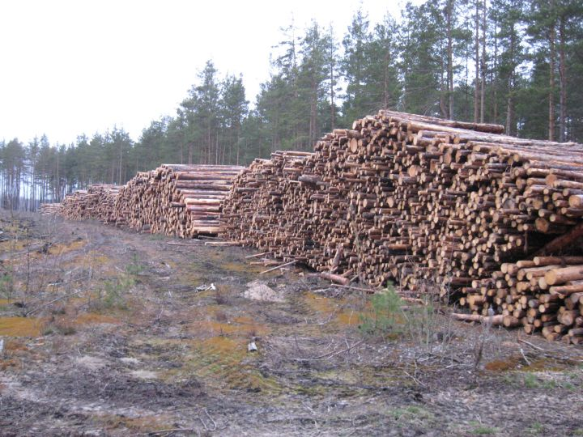
Вирубка лісів
Площа лісів на нашій планеті скоротилася не менш ніж на третину. Людина вирубує ліси, звільняючи площі під рілля, пасовища, поселення та використовуючи деревину для власних потреб. І навіть нині, коли людство почало усвідомлювати катастрофічні наслідки цих процесів, площа лісів щорічно скорочується.

Slide 8
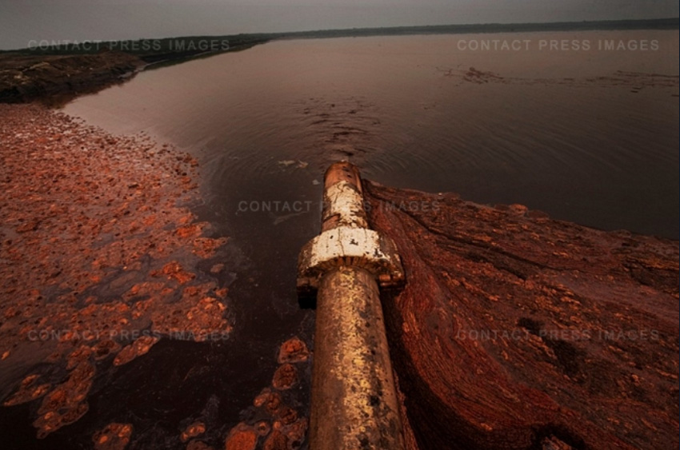
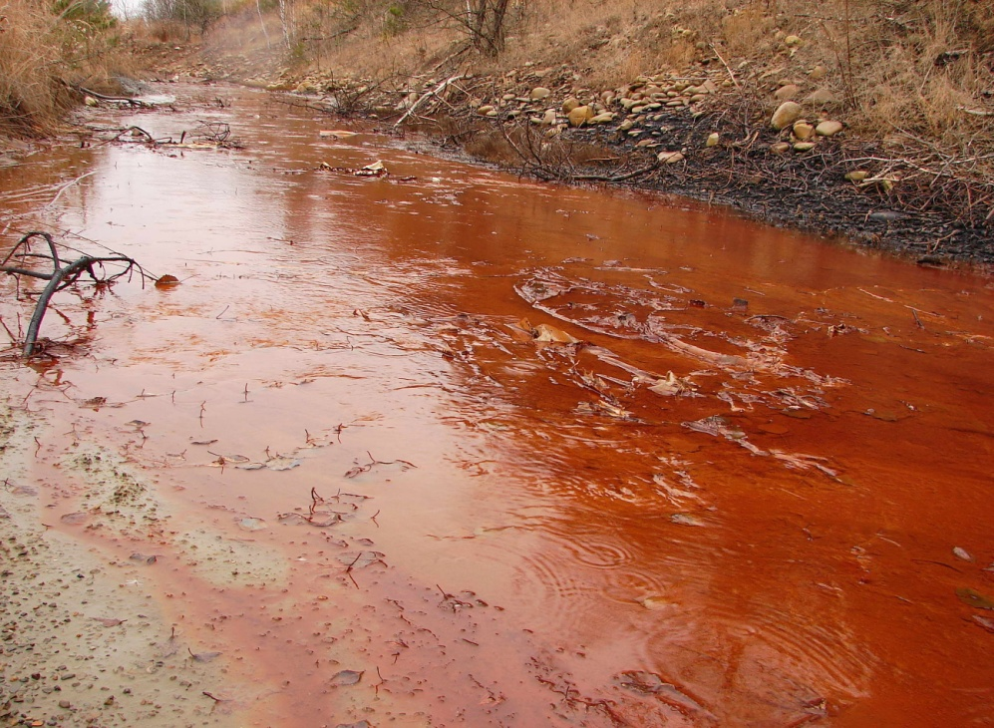
Забруднення водойм
Діяльність людини негативно впливає і на різноманітні водойми.Відбувається забруднення промисловими та побутовими відходами, пестицидами та добривами.Це призводить до змін екологічних умов, осушення,тощо. Порушення санітарного стану водойм, а також виснаження водних ресурсів загострює проблему питної води.

Slide 9
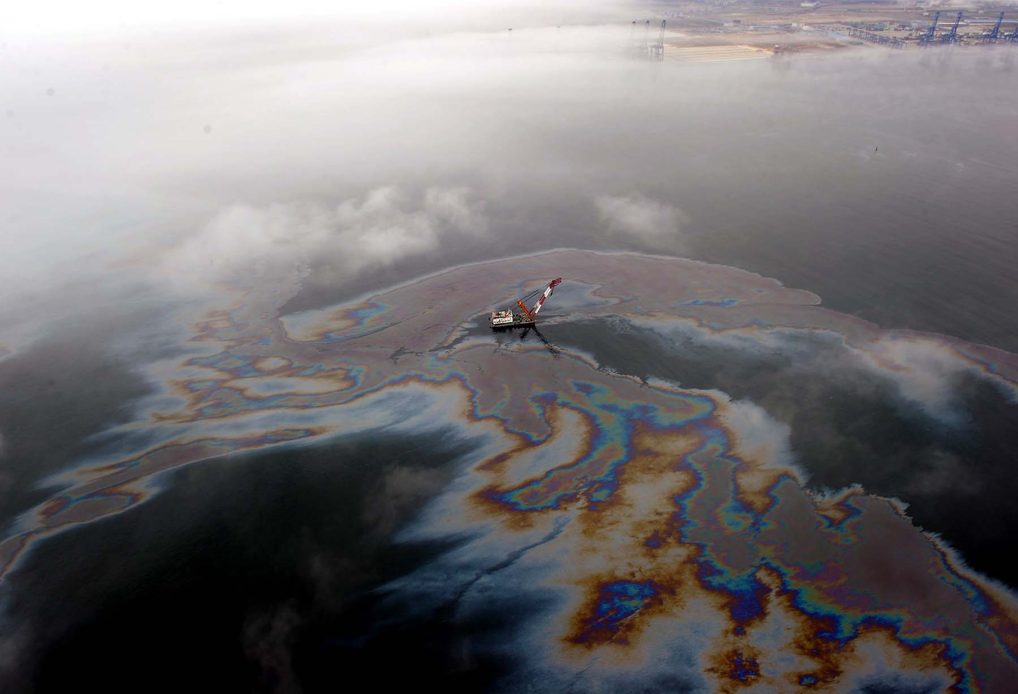
До вимирання цілих водних екосистем також призводять аварії танкерів, нафтовидобувних платформ, унаслідок яких плівка з нафти вкриває значні площі морів.

Slide 10
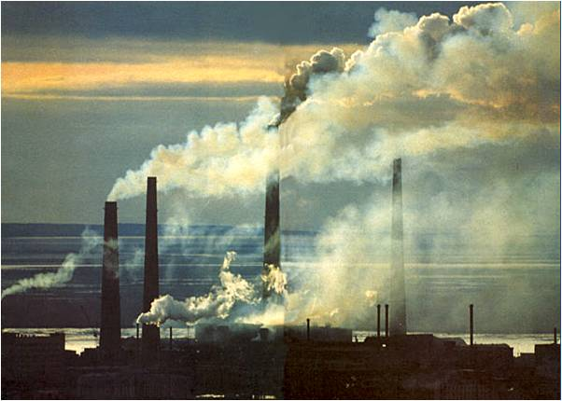
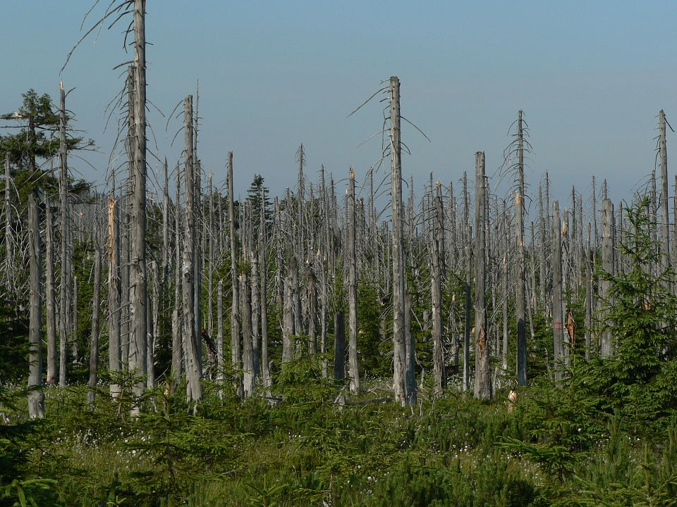
Кислотні дощі
Особливу небезпеку для довкілля становлять кислотні дощі, спричинені забрудненням атмосфери сірчистим газом. Кислотні дощі призводять до тяжких наслідків. Зокрема прісні водойми стають мертвими, гинуть ліси та багато інших проблем.

Slide 11
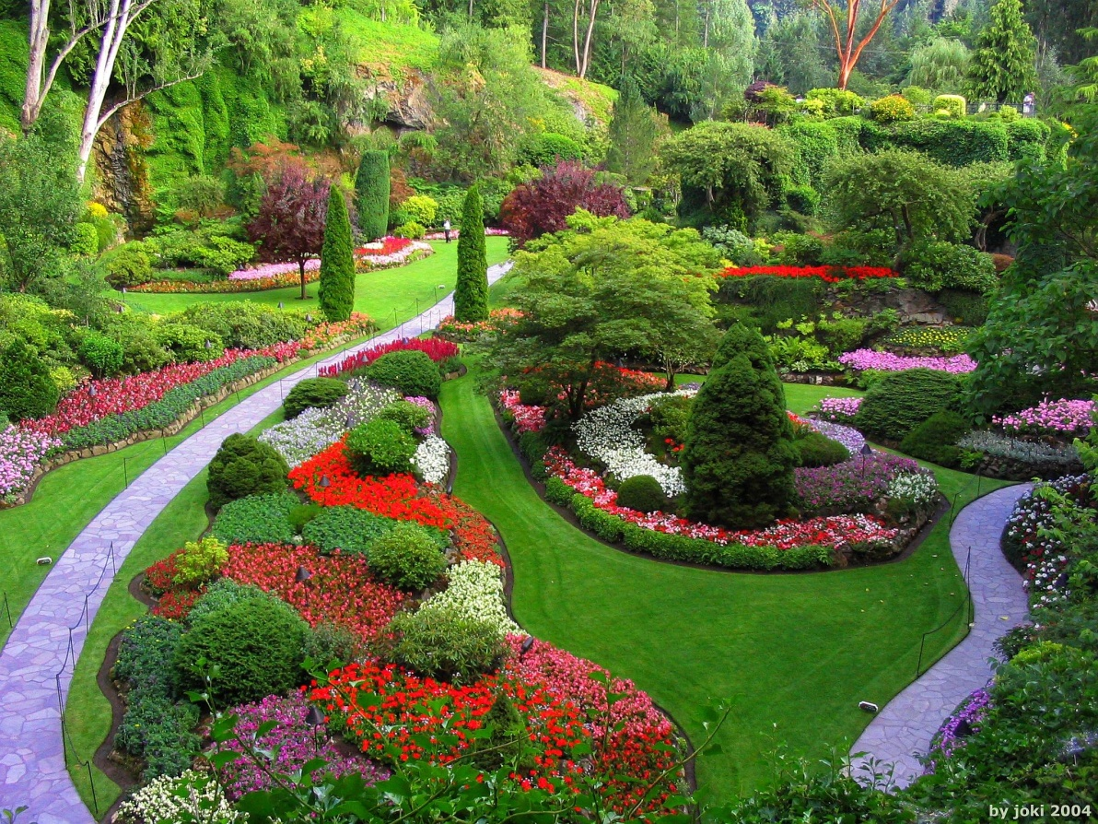
Уникнення екологічної катастрофи
Найбільш конструктивним рішенням у збереженні залишків природи і її відновленні є гармонізація взаємовідносин людського суспільства і природного навколишнього середовища. У даному випадку особливого значення набувають біологічні науки, які є фундаментом сучасної екології. Прикладом позитивної діяльності людини може бути створення парків, лісопарків, садів, скверів.

